Slide 1

Ingénierie Inverse des Protocoles (PRE) : Extraction de Sous-messages dans les Protocoles de Communications Industrielles
Preuve de concept
Anass BELLA

Slide 2
I. Contexte & Problématique
Constat
IIOT (Internet industriel des Objets)
Divers dispositifs, qui peuvent utiliser une variété de protocoles de communication
Certains sont inconnues
PRE (Protocol Reverse Engineering)
Retrouver les formats des protocoles de communication inconnues
Notes:
- L'Internet Industriel des Objets (IIoT) révolutionne la manière dont les dispositifs et les processus industriels interagissent, en favorisant une approche de fabrication intelligente.
-PRE peut être pertinement car certains protocoles de communications peuvent être inconnus du fait que l’appareil utiliser est anciens ou plus commercialisé

Slide 3
I. Contexte & Problématique
Constat
PRE (Protocol Reverse Engineering)
Retrouver les formats des protocoles de communication inconnues
paquet
Dispositif 1
Dispositif 2
07 00 07
02 01 00
00 0c 00
34 00 01
ff 09 00
02 22 11
Message
Notes:
- Ces messages ne nous interesse pas dans le contexte de l’IOT car il n’y a d’informations liée à l’interaction entre objet

Slide 4
I. Contexte & Problématique
Constat
PRE (Protocol Reverse Engineering)
Retrouver les formats des protocoles de communication inconnues
Dispositif 1
Dispositif 2
34 00 01
ff 09 00
02 22 11
02 02 01
03 00 00 3d 02 f0 80 … … 03 c0 02
Matérialisation des interactions entre objets
Message étendu
Notes:
En faite les interactions entre objets se matérialisent à travers des messages étendus

Slide 5
I. Contexte & Problématique
Constat
PRE (Protocol Reverse Engineering)
Retrouver les formats des protocoles de communication inconnues
Problématique majeur → Extraction des sous message à travers des messages étendus
Sous message – segment N-1
Sous message – segment N
Sous message – segment 1
00 08 43 4c 57 4e 4a 73 4f 52 ff 09 …. 6a 35 64 57 76 53 79 54 ff 09
Message étendu
Notes:
les interactions entre objets se matérialisent à travers des messages étendus

Slide 6
I. Contexte & Problématique
Constat
PRE (Protocol Reverse Engineering)
Problématique majeur → Extraction des sous message à travers des messages étendus
Pourquoi ?
Cmd N-1
cmd N
Exemple cmd:
- Start
- Stop
- Setup
…
cmd1
Sous message – segment N
Sous message – segment N-1
Sous message – segment 1
00 08 43 4c 57 4e 4a 73 4f 52 ff 09 …. 6a 35 64 57 76 53 79 54 ff 09
Message étendu
Notes:
Les sous messages traduisent des commande réalisés entre dispositifs industriels

Slide 7

I. Contexte & Problématique
Constat
PRE (Protocol Reverse Engineering)
Problématique majeur → Extraction des sous message à travers des messages étendus
Pourquoi ?
Cmd N-1
cmd N
Exemple cmd:
- Start
- Stop
- Setup
…
cmd1
Sous message – segment N
Sous message – segment N-1
Sous message – segment 1
00 08 43 4c 57 4e 4a 73 4f 52 ff 09 …. 6a 35 64 57 76 53 79 54 ff 09
Pas tous les messages étendus présente des structure de sous message
Message étendu
Notes:
Les sous messages traduisent des commande réalisés entre dispositifs industriels

Slide 8
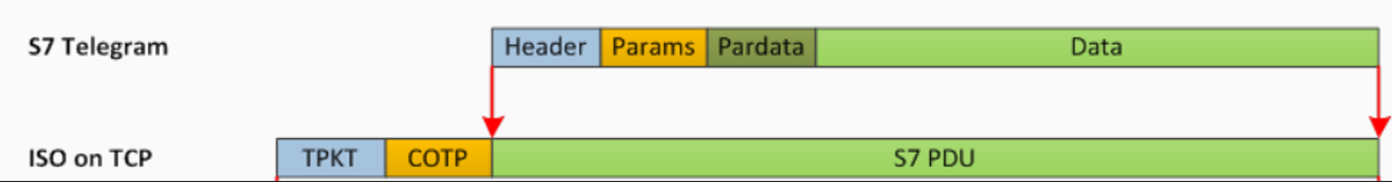
I. Contexte & Problématique
Constat
PRE (Protocol Reverse Engineering)
Problématique majeur → Extraction des sous message à travers des messages étendus
Pourquoi ?
Exemple réel – protocole de communication industriel S7
Figure 1: Encapsulation du protocol S7 (siemens)
Notes:
Les sous messages traduisent des commande réalisés entre dispositifs industriels

Slide 9
I. Contexte & Problématique
Constat
PRE (Protocol Reverse Engineering)
Problématique majeur → Extraction des sous message à travers des messages étendus
Pourquoi ?
Exemple réel – protocole de communication industriel S7
S7 ⊂ COTP ⊂ TCP
La récupération des messages étendu se fait à l’aide du module [TCP] de scapy
Figure 1: Encapsulation du protocole S7 – Exemple d’un message
Notes:
Les sous messages traduisent des commande réalisés entre dispositifs industriels

Slide 10
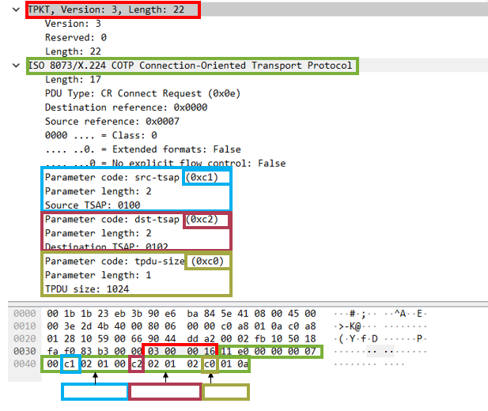
I. Contexte & Problématique
Constat
PRE (Protocol Reverse Engineering)
Problématique majeur → Extraction des sous message à travers des messages étendus
Pourquoi ?
Exemple réel – protocole de communication industriel S7
Message étendu
Setup communication
Sous message – segment 1
Setup communication
Sous message – segment 2
Envoie des informations de contrôle (gestion de co)
Sous message – segment 3
Figure 2: Analyse d’un message étendu avec Wireshark
Notes:
On récupère un message d’un paquet quelconque contenant un message étendu avec une structure de sous message

Slide 11
II. Objectif
Objectif de l’article
Développer un méthode afin d’extraire ces sous messages
Methode SEIP: Sub-messages Extraction for Industrial control Protocol
5 Étapes
Cmd N-1
cmd N
cmd1
Sous message – segment N
Sous message – segment N-1
Sous message – segment 1
00 08 43 4c 57 4e 4a 73 4f 52 ff 09 …. 6a 35 64 57 76 53 79 54 ff 09
Message étendu
Notes:
Les sous messages traduisent des commande réalisés entre dispositifs industriels

Slide 12
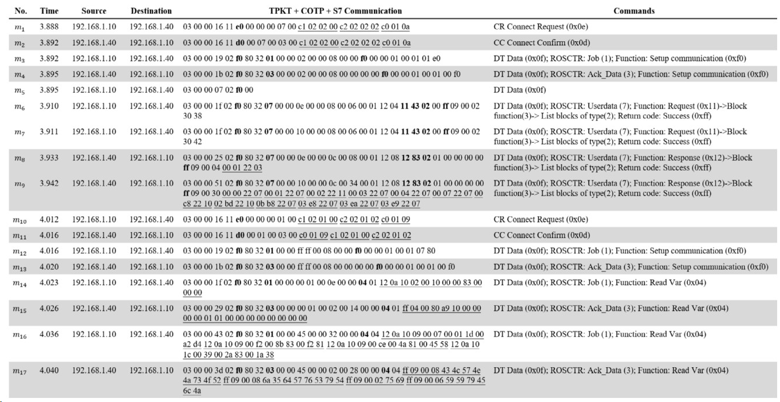
III. Méthode SEIP
1. Collecte des données
3 sources open-sources (github)
Paquets de données de divers protocoles de communications industriels
Correction : Création d’une fonction pour extraire/parser toutes les données disponibles de manière open source.
Seulement une partie des données a été trouvée.
Message étendu contenant une structure de sous messages
Message étendu sans structure de sous messages
Figure 3: Extraits des messages issus du protocole de communication S7 utilisés dans l’article
Notes:
Les sous messages traduisent des commande réalisés entre dispositifs industriels

Slide 13
III. Méthode SEIP
1. Collecte des données
3 sources open-sources (github)
Paquets de données de divers protocoles de communications industriels
Correction : Création d’une fonction pour extraire/parser toutes les données disponibles de manière open source.
Seulement une partie des données a été trouvée.
Message étendu contenant une structure de sous messages
Les sous messages sont soulignés
Message étendu sans structure de sous messages
Figure 3: Extraits des messages issus du protocole de communication S7 utilisés dans l’article
Notes:
L’article s’appuie dans chaque partie sur un des message données pour illustré un algorithme qui compose la méthode SEIP.Ainsi il est nécessaire d’avoir les mêmes données de l’articlepour que je puisse valider mon code à chaque étape

Slide 14
III. Méthode SEIP
1. Collecte des données
3 liens open source (github)
Paquets de données de divers protocoles de communications industriels
Correction : Création d’une fonction pour extraire/parser toutes les données disponibles de manière open source.
Seulement une partie des données a été trouvée.
→ Création d’un fichier texte contenant uniquement les données de l’article
Message étendu contenant une structure de sous messages
Les sous messages sont soulignés
Message étendu sans structure de sous messages
Figure 3: Extraits des messages issus du protocole de communication S7 utilisés dans l’article
Notes:
L’article s’appuie dans chaque partie sur un des message données pour illustré un algorithme qui compose la méthode SEIP.Ainsi il est nécessaire d’avoir les mêmes données de l’articlepour que je puisse valider mon code à chaque étape

Slide 15

III. Méthode SEIP
2.1 Trouver la position du premier octet du premier sous message – Par l’entropie
On base sur fonction d’entropie:
Mesure à quel point l’octet à la position b_{x} diffère parmi tous les messages
Exemple: H(b₀) = 0
b_{x}= 0
b_{x}= 11
b_{x}= 21
Figure 4: message1 et 2 issus du protocole de communication S7 utilisés dans l’article

Slide 16
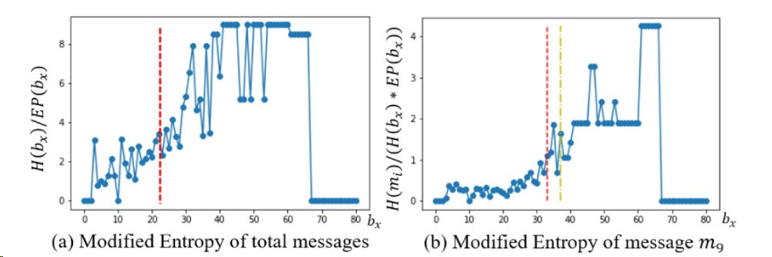
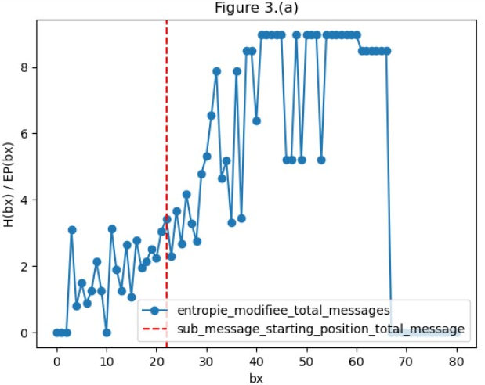
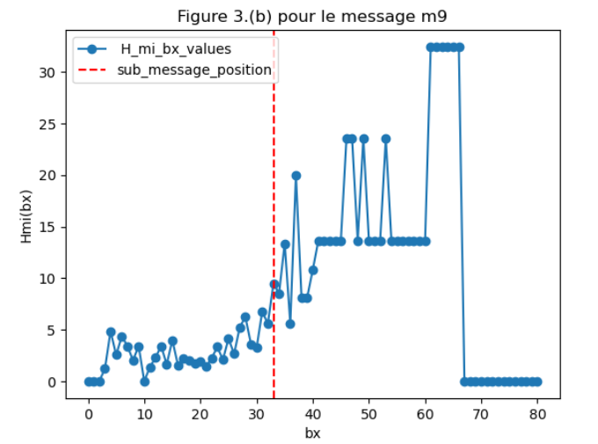
III. Méthode SEIP
2.1 Trouver la position du premier octet du premier sous message – Par l’entropie
Entropie modifié pour tous les messages
22
22
Entropie modifié pour le message 9
33
33
Notes:
j'ai fait l'hypothèse que $θ_h$ était fixé à 80%. Ainsi, la condition est la suivante : on parcourt les octets de tous les messages et on examine à partir de quel octet, 80% des messages ne contiennent pas l'octet $b_x$. On trouve $b_x$ égal à 22

Slide 17
III. Méthode SEIP
2.1 Trouver la position du premier octet du premier sous message – Par l’entropie
Remarques:
Utilisation d’un seuil non spécifié: θℎ
Fixée à 80%
Même résultat
Entropie modifié pour tous les messages
22
22
Remarques:
ODG différents → H(mi) ?
Utilisation d’un seuil non spécifié: θℎ1 - θℎ2
Fixée à 15-20%
Bons résultats malgré ODG
Entropie modifié pour le message 9
33
33
Notes:
j'ai fait l'hypothèse que $θ_h$ était fixé à 80%. Ainsi, la condition est la suivante : on parcourt les octets de tous les messages et on examine à partir de quel octet, 80% des messages ne contiennent pas l'octet $b_x$. On trouve $b_x$ égal à 22
Reproductible.
H(mi) – pas définit

Slide 18
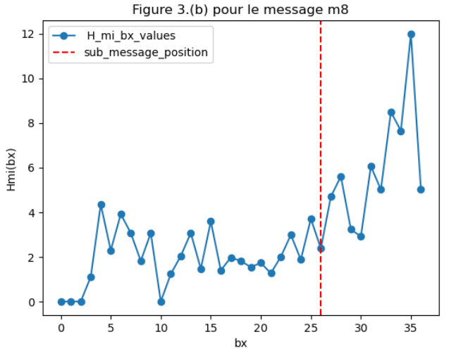
III. Méthode SEIP
2.1 Trouver la position du premier octet du premier sous message – Par l’entropie
On base sur fonction d’entropie:
Bonne méthode mais ne convient pas pour tous les messages longs:
Remarques:
Erreur → 34
Messages longs:
L _message > Lmoy_des_messages
(Lmessage-Lmoy)**2 > V(Longueur des messages
→ Reproductible
34
/27/
Figure 5: entropie modifiée pour le message m8
Notes:
Pour m9: message long ça fonctionne bien mais pour d’autre message ça peut moins bien marcher

Slide 19

III. Méthode SEIP
2.2 Trouver la position du premier octet du premier sous message – Par fonction l’autocorrélation (ACF)
On base sur fonction ACF:
b_{x}= 33
b_{x}= 81
Notes:
On pourra trouver la position du premier mais aussi du dernier sous messages !

Slide 20
III. Méthode SEIP
2.2 Trouver la position du premier octet du premier sous message – Par fonction l’autocorrélation (ACF)
On base sur fonction ACF:
b_{x}= 33
b_{x}= 81
Le résultat est aussi trouver lorsque des octets « sans structure de sous messages » sont ajoutés
02 06 51 e2 80 22 07 00 02 03
Notes:
On pourra trouver la position du premier mais aussi du dernier sous messages !

Slide 21
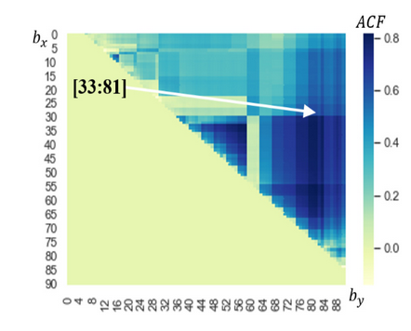

III. Méthode SEIP
2.2 Trouver la position du premier octet du premier sous message – Par fonction l’autocorrélation (ACF)
Création de la matrice d’autocorrélation pour le message 9:
02 06 51 e2 80 22 07 00 02 03
b_{x}= 33
b_{x}= 81
Équations:
Figure 6: acf matrix (article)
Notes:
On vérifie si on peut retrouver le même résultat par l’ACF

Slide 22
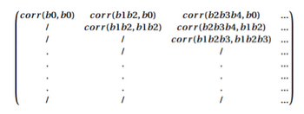
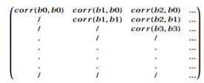
III. Méthode SEIP
2.2 Trouver la position du premier octet du premier sous message – Par fonction l’autocorrélation (ACF)
Création de la matrice d’autocorrélation pour le message 9:
02 06 51 e2 80 22 07 00 02 03
Figure 7: acf matrix avec fenêtres glissantes
Figure 8: acf matrix sans fenêtres glissantes
Figure 6: acf matrix (article)
Notes:
On vérifie si on peut retrouver le même résultat par l’ACF

Slide 23
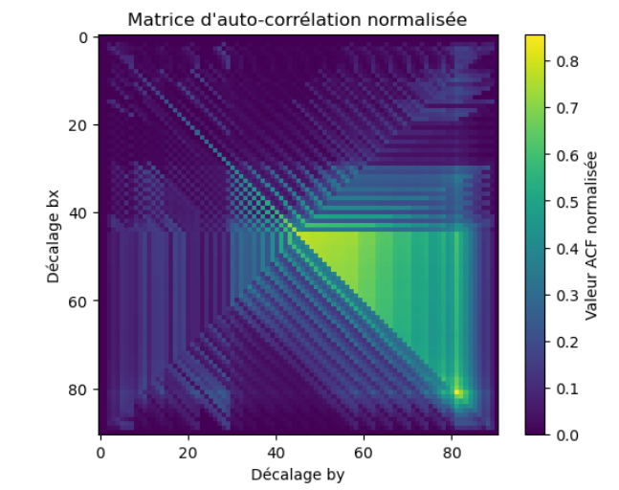
III. Méthode SEIP
2.2 Trouver la position du premier octet du premier sous message – Par fonction l’autocorrélation (ACF)
Création de la matrice d’autocorrélation pour le message 9:
02 06 51 e2 80 22 07 00 02 03
Remarques:
Résultat différent → (81,81)
Seulement la position du dernier octet
Même ODG
Figure 6: acf matrix (article)
Figure 9: acf matrix avec fenêtres glissantes
Notes:
On vérifie si on peut retrouver le même résultat par l’ACF

Slide 24
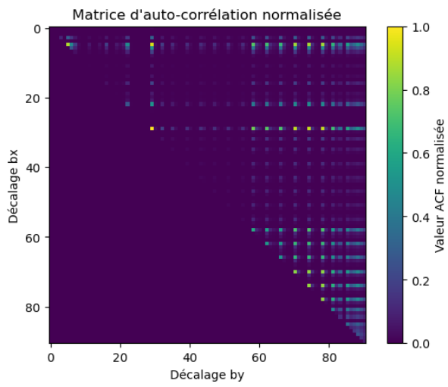
III. Méthode SEIP
2.2 Trouver la position du premier octet du premier sous message – Par fonction l’autocorrélation (ACF)
Création de la matrice d’autocorrélation pour le message 9:
02 06 51 e2 80 22 07 00 02 03
Remarques:
Résultat différent → (29,29)
Si 99% → 90% → (29,78)
→ Non reproductible
Figure 6: acf matrix (article)
Figure 10: acf matrix avec fenêtres glissantes
Notes:
On vérifie si on peut retrouver le même résultat par l’ACF

Slide 25
III. Méthode SEIP
2. Trouver la position du premier octet du premier sous message – Par l’entropie
Dans mon cas:
On utilisera la fonction d’entropie pour trouver la position du première octet du sous message:

Slide 26
III. Méthode SEIP
3. Récupération du Template (ou modèle) initial
Etape 2
Etape 3
Template t initial pour trouver la segmentation:

Slide 27

III. Méthode SEIP
3. Récupération du Template (ou modèle) initial
Etape 3
message9
On utilise l’ACF:
k*= 4
message9

Slide 28
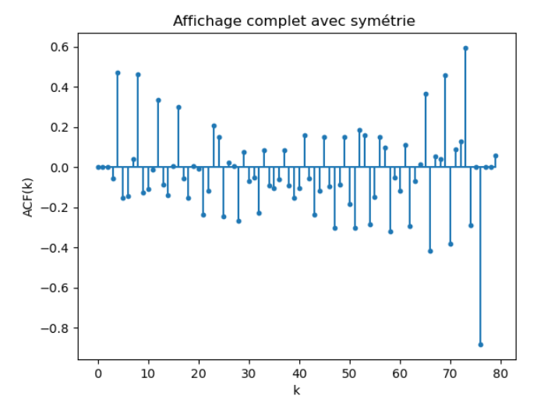
III. Méthode SEIP
3. Récupération du Template (ou modèle) initial
On utilise l’ACF:
k*= 4
message9
Hypothèses omises:
On fixe à 0 les valeurs d’ACF >=1
On prend en compte que la moitié des valeurs (symétrie)
Ça expliquerait pourquoi sur l’article seulement la moitié des valeurs sont représentées
Figure 11.1: ACF(k) pour le message 9

Slide 29
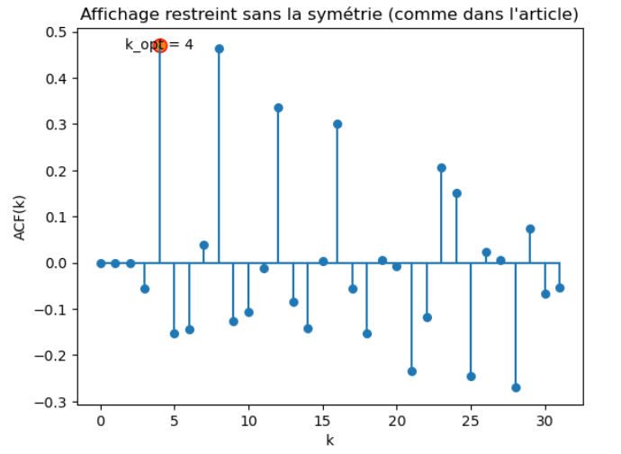
III. Méthode SEIP
3. Récupération du Template (ou modèle) initial
On utilise l’ACF:
k*= 4
message9
Hypothèses omises:
On fixe à 0 les valeurs d’ACF >=1
On prend en compte que la moitié des valeurs (symétrie)
Ça expliquerait pourquoi sur l’article seulement la moitié des valeurs sont représentées
Figure 11.1: ACF(k) pour le message 9
Figure 11.2: ACF(k) pour le message 9

Slide 30
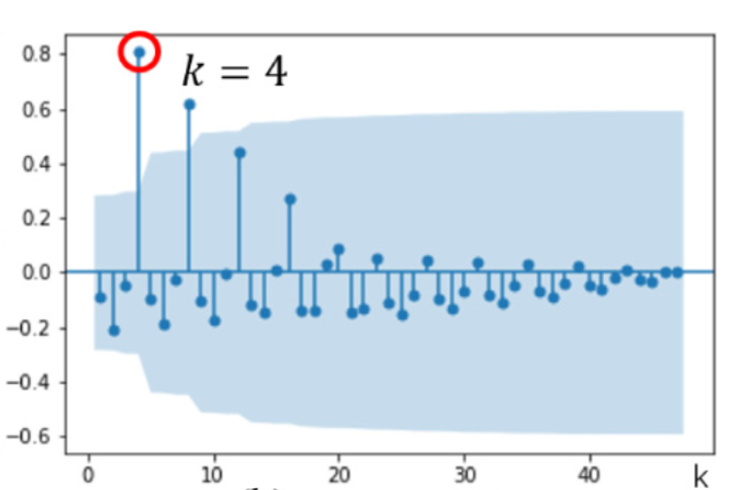
III. Méthode SEIP
3. Récupération du Template (ou modèle) initial
On utilise l’ACF:
k*= 4
message9
Remarques:
ODG différent
Résultat trouvée → k* = 4
→ Non Difficilement reproductible
Figure 11.2: ACF(k) pour le message 9
Figure 11.3: ACF(k) pour le message 9 (Article)

Slide 31
III. Méthode SEIP
4. Segmentation - par itération de modèle (ou template)
S1*
S2*
S3*
Etape 2: bx =33
Etape 3: Template initial
Etape 4: Segmentation

Slide 32
III. Méthode SEIP
4. Segmentation - par itération de modèle (ou template)
Etape 4: Segmentation
S1*
S2*
S3*
Initialisation
Algorithme de Needleman-Wunsch
Aligment de deux séquences
Segmentation S
Etape 2: bx =33
s1
S1*
≠?
s2
S2*
Etape 3: Template initial
s3
S3*

Slide 33
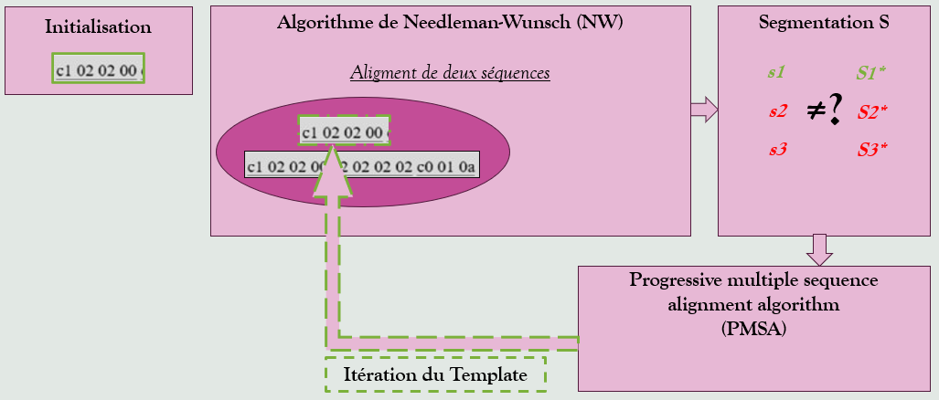

III. Méthode SEIP
4. Segmentation - par itération de modèle (ou template)

Slide 34
III. Méthode SEIP
4. Segmentation - par itération de modèle (ou template)
Remarques:
Implémentation réussie: résultats intermédiaires ont été retrouvés
Reproduction de la segmentation obtenue avec le modèle initial pour le message 2
Reproduction de l’itération d’un modèle du message 2 afin d’avoir la bonne segmentation
Choix des paramètres important
(-) Ralentir l’obtention de la segmentation
(-) Créer un segmentation décalée
→ Non Difficilement Reproductible
Paramètres
[pg]
[P[bi,bj]]
Paramètres
[pg]
[P[bi,bj]]
Notes:
L’algo NW utilisé deux fois c’est le cœur de la méthode SEIP, on présente comment il fonctionne

Slide 35


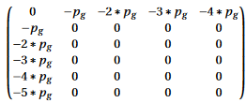




III. Méthode SEIP
4. Segmentation - par itération de modèle (ou template)
Aglorithle NW – Impact des paramètres
Contrôle le nombre de gap possible après les premières itérations
Contrôle le nombre de gap possible initialement
$$\begin{matrix}X & c1 & 02\end{matrix}$$
$$\begin{matrix}ff & c2\end{matrix}$$
$$\begin{matrix}X \\ c2 \\ 02\end{matrix}$$
$$\begin{matrix}00 \\ 00 \\ c2\end{matrix}$$
Figure 12: Initialisation matrice NW
Notes:
NW utilisé deux fois – C’est le cœur Utiliser en biologie pas détaillé dans l’article mais dans la référence oui
- Trées utilisé en biologie pour les séquence de protéine notamment.

Slide 36

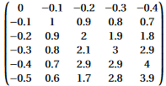





III. Méthode SEIP
4. Segmentation - par itération de modèle (ou template)
Aglorithle NW – Impact des paramètres
Contrôle le nombre de gap possible après les premières itérations
Contrôle le nombre de gap possible initialement
P[bi,bj] $=−2∗\frac{\left|bi−bj\right|}{255}+1$
$$p_{g}=−0,1$$
$$\begin{matrix}X & c1 & 02\end{matrix}$$
$$\begin{matrix}ff & c2\end{matrix}$$
$$\begin{matrix}X & c1 & 02\end{matrix}$$
$$\begin{matrix}ff & c2\end{matrix}$$
$$\begin{matrix}X \\ c2 \\ 02\end{matrix}$$
$$\begin{matrix}X \\ c2 \\ 02\end{matrix}$$
c1 --- 02 ff c2
c2 02 00 -- 00
$$\begin{matrix}00 \\ 00 \\ c2\end{matrix}$$
$$\begin{matrix}00 \\ 00 \\ c2\end{matrix}$$
Sequences alignées
Figure 12: Initialisation matrice NW
Figure 13: matrice NW*
Notes:
NW utilisé deux fois – C’est le cœur Utiliser en biologie pas détaillé dans l’article mais dans la référence oui
- Trées utilisé en biologie pour les séquence de protéine notamment.

Slide 37
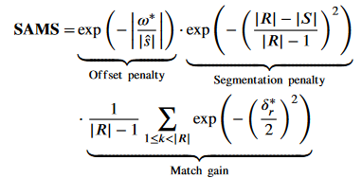
III. Méthode SEIP
5. Crtière d’évaluation SAMS (Sub-message Alignment Matching Score)
Offset penalty: SAMS ↘ ∝ (Nb segments réels – Nb segment trouvés)
Offset penalty: SAMS ↘ ∝ Décalage de la position des segments trouvés par rapport à la position réelle des segment ?
Offset penalty: SAMS ↘ ∝ Est que l’octet à une position donnée est le bon ?
Figure 14: SAMS score

Slide 38
III. Méthode SEIP
5. Crtière d’évaluation SAMS (Sub-message Alignment Matching Score)
Remarques:
Le critère est calculé pour chaque groupe de messages
Les groupes sont fait en fonction de leur commande S7 associée
Il faut récupérer toutes les segmentations réelles (non effectué)
Application de SAMS seulement sur quelques messages de l’article
→ Non Difficilement Reproductible
Figure 15: SAMS score

Slide 39
III. Méthode SEIP
5. Crtière d’évaluation SAMS (Sub-message Alignment Matching Score)
→ Pour m1: → Le résultat à été correctement trouvée (→ SAMS: 1)
Pour m7: → Une segmentation à été trouvée alors qu'il n'y en a pas réellement (→ SAMS: : -0.0 )
Pour m8 → Un segment en plus du nombre de segment réelle à été trouvée (→ SAMS: 0)
Pour m9 → très peu de segments trouvée et d'autres sont décalé de plusieurs octet (→ SAMS: 0.017)
→ Non Difficilement Reproductible
Figure XX: SAMS score

Slide 40

IV. Conclusion
5. Conclusion article
Premières essais d'ingénierie inverse sur les protocoles industriels.
Des améliorations sont nécessaires pour accroître la précision des opérations.
L'implémentation des algorithmes de programmation dynamique (dans les références) et de PMSA (dans l’article) est bien détaillée, facilitant la reproductibilité des étapes sur un message.
La méthode reste floue quant à la détermination de la position du premier octet du premier sous-message, nécessitant des hypothèses pour obtenir des résultats similaires.
L'attention portée à cette partie aurait dû être plus approfondie en raison de son rôle crucial dans l'efficacité globale de la méthode.

Slide 41
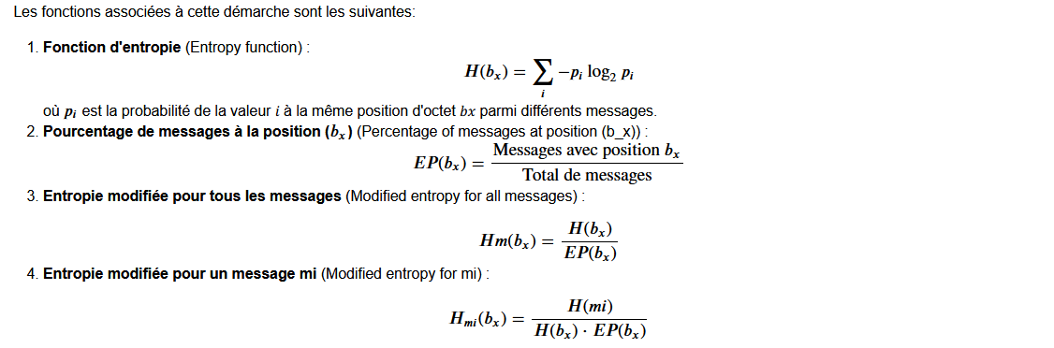
Entropie
Notes:
Les sous messages traduisent des commande réalisés entre dispositifs industriels

Slide 42
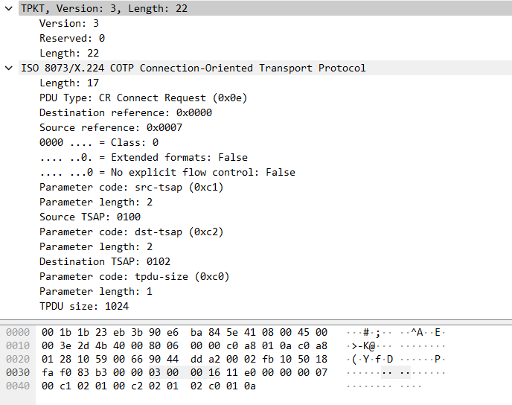

Slide 43
Initialisation
Algorithme de Needleman-Wunsch (NW)
Aligment de deux séquences
Segmentation S
s1
S1*
≠?
s2
S2*
s3
S3*
Progressive multiple sequence
alignment algorithm
(PMSA)
Itération du Template

